Slide 1


Slide 2
Privé sans public,
construction sans urbanisme
Elena Granata

Slide 3
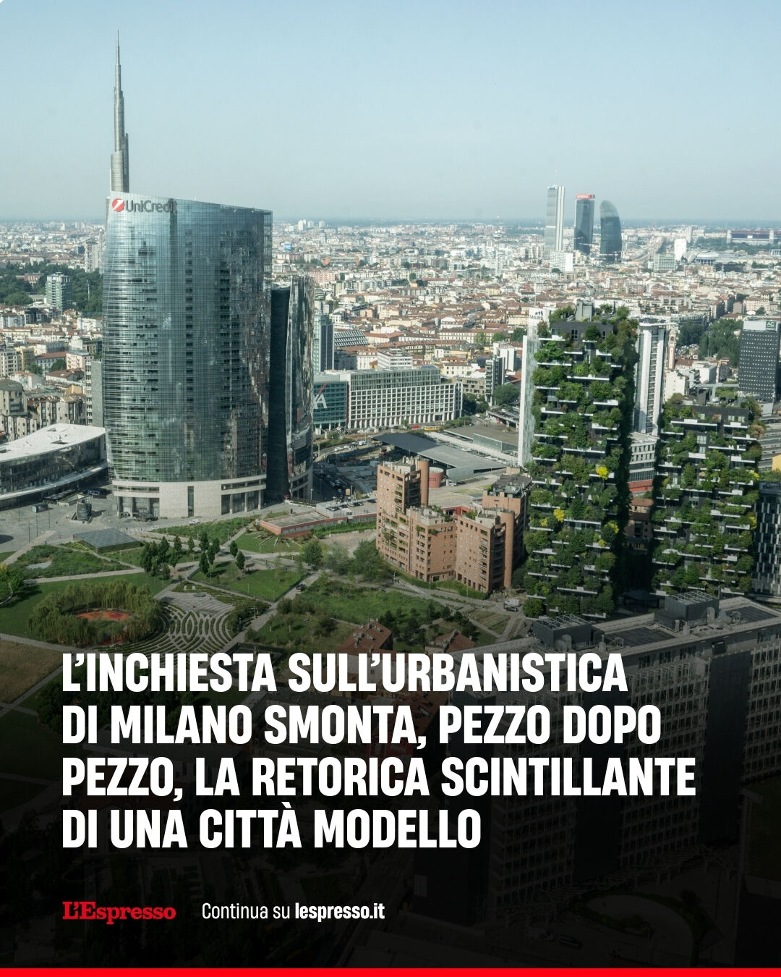

Slide 4
le contexte : 2010-2015
faciliter la régénération dans une ville encore peu attractive

Slide 5
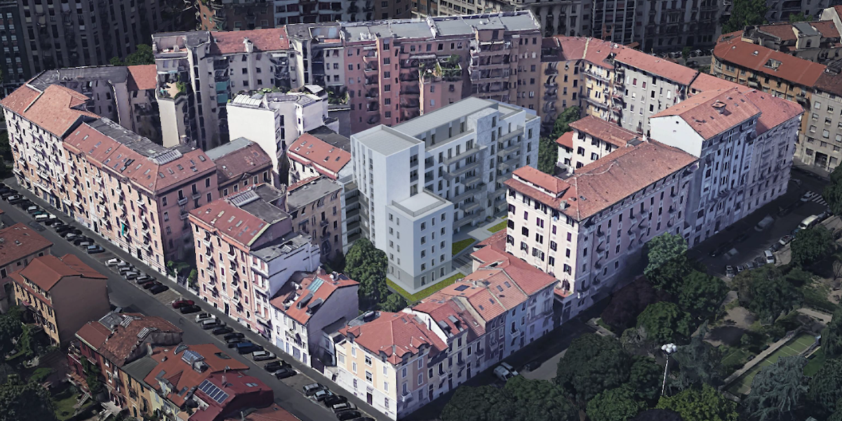

Slide 6
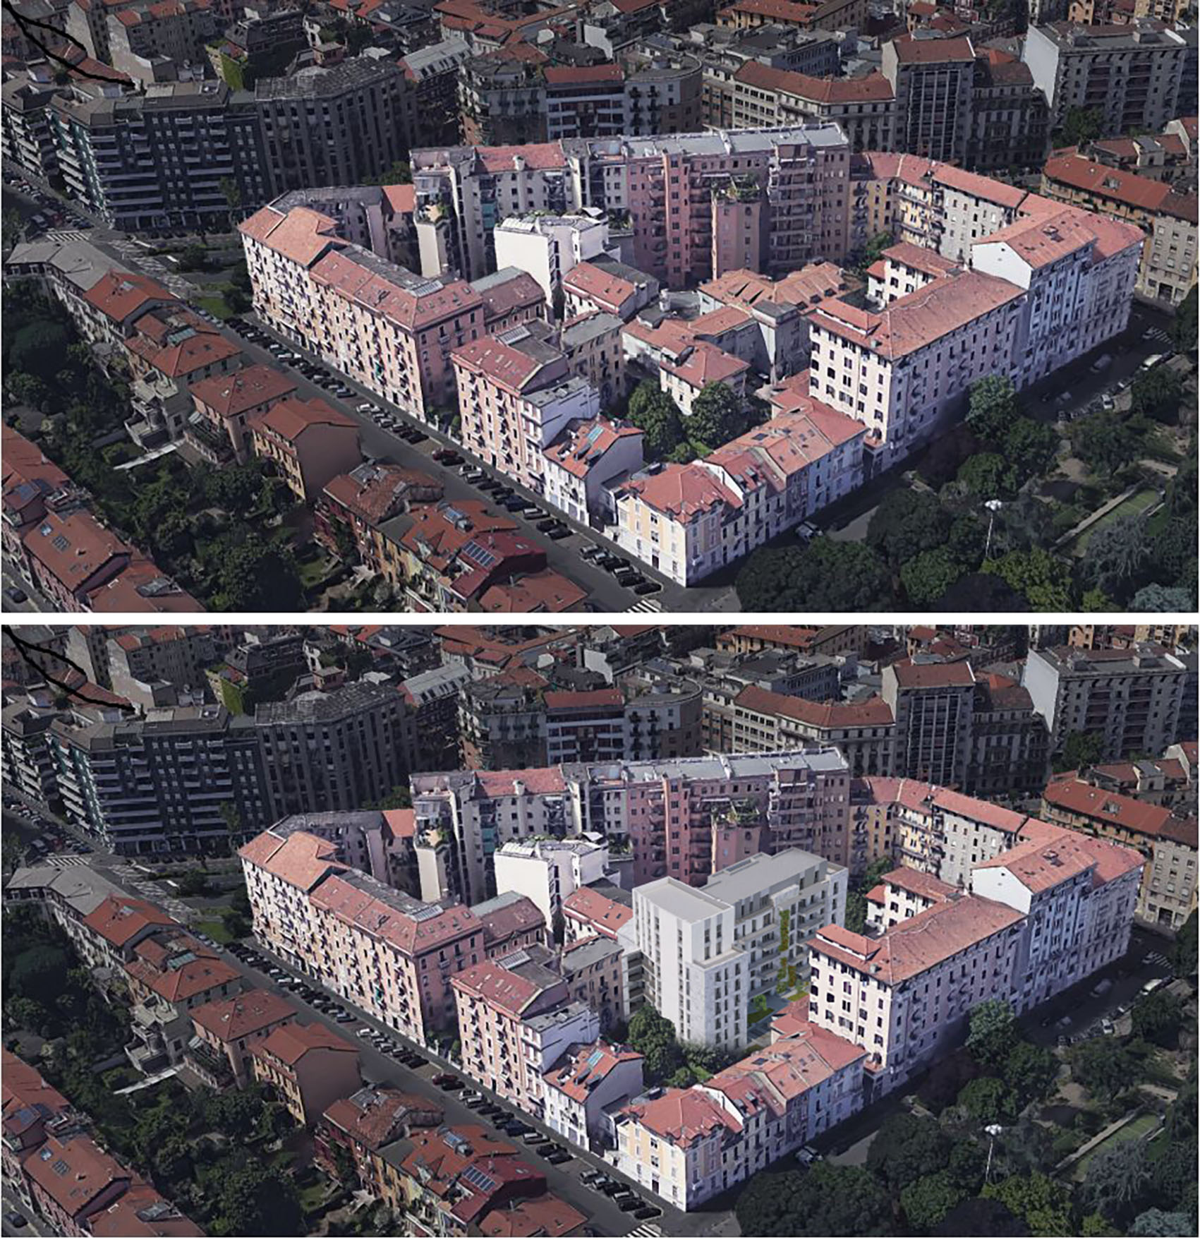

Slide 7
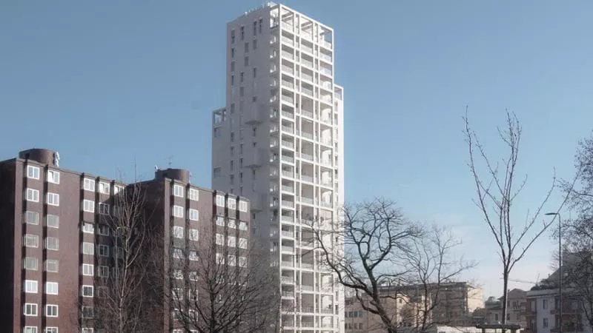

Slide 8
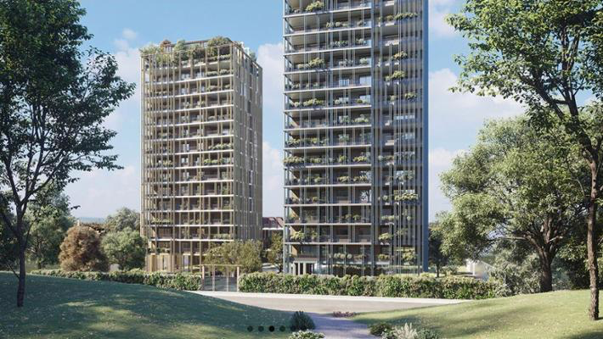

Slide 9
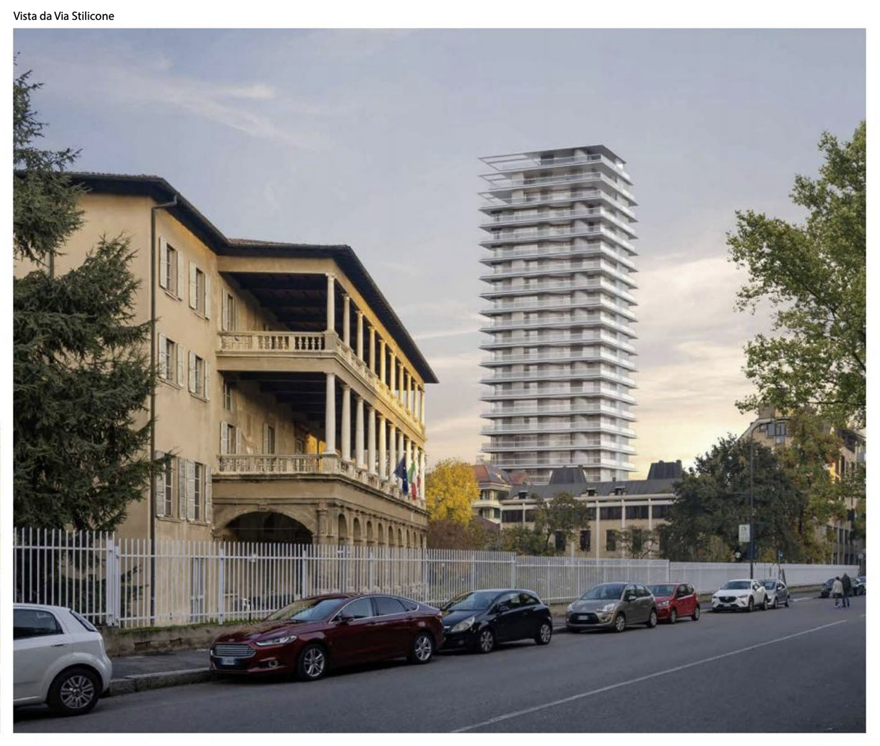

Slide 10
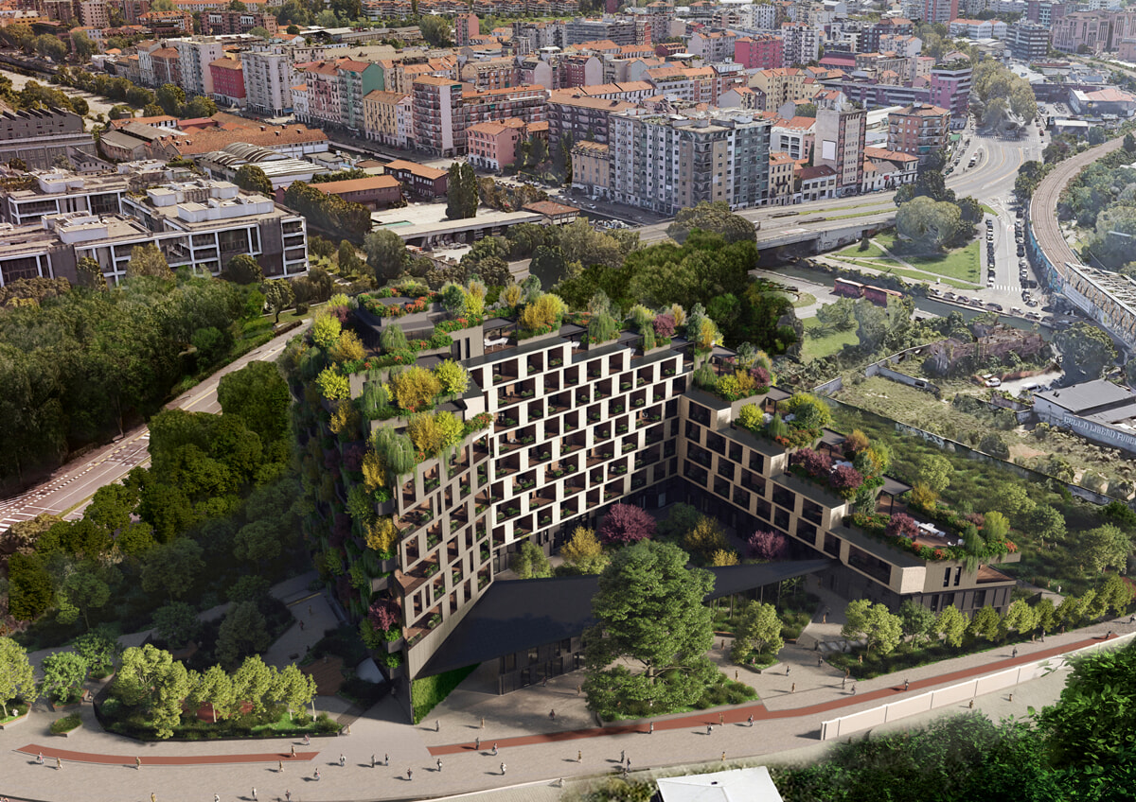

Slide 11


Slide 12
Loi régionale de Lombardie n° 18 du 26 novembre 2019
(« Mesures de simplification et d’incitation pour la régénération urbaine et territoriale »).
Elle a modifié la loi régionale (l.r.) 12/2005 relative au gouvernement du territoire.
La Région indique clairement que l’objectif est de :
favoriser la réhabilitation du bâti existant,
réduire la consommation de sols,
encourager la démolition et la reconstruction,
simplifier les procédures de construction.
Parmi les incitations prévues :
réduction jusqu’à 60 % des charges d’urbanisation ;
augmentation de la constructibilité jusqu’à 20 % ;
dérogations à certaines règles d’urbanisme communales ;
simplifications procédurales.

Slide 13
Le passage décisif est toutefois national, avec le DPR 380/2001 modifié par le « décret de simplification » de 2020.
Après la modification de l’article 3 du texte unique de la construction, des interventions telles que :
démolition et reconstruction,
avec une forme différente,
une implantation différente,
une typologie différente,
peuvent, dans certains cas, être considérées comme de la « rénovation de construction » (ristrutturazione edilizia) et non comme de la nouvelle construction.
Cela a ouvert un très large espace d’interprétation.

Slide 14
Dans la commune de Milan, de nombreux projets ont été présentés via :
la SCIA alternative au permis de construire
(art. 23 du DPR 380/2001),
plutôt que via :
un plan d’aménagement,
un permis conventionné,
ou des procédures urbanistiques plus complexes.

Slide 15
Le problème de fond
Privatisation de l’espace public
Ville réduite à une somme d’intérêts individuels
Primauté de la construction sur la dimension urbanistique
Crise de l’idée de bien commun urbain

Slide 16
Milan comme cas emblématique
Usage étendu de la SCIA pour de grandes transformations urbaines
Réduction jusqu’à 60 % des taxes d’urbanisation
Procédures accélérées et simplifiées
Régénération urbaine sans vision d’ensemble

Slide 17
La « régénération bricolée »
Transformations fragmentées et peu coordonnées
Exclusion du contrôle politique et démocratique
Faible attention aux impacts environnementaux et sociaux
Services urbains non redéfinis

Slide 18
Conséquences sur la ville publique
Avantages accordés au privé sans contreparties suffisantes
Perte de qualité urbaine dans les quartiers
Réduction des ressources pour les services publics
Affaiblissement de la culture urbanistique italienne

Slide 19
Rénovation ou nouvelle construction ?
Confusion normative entre catégories urbanistiques
Nouveaux volumes et nouvelles fonctions urbaines
Altération du paysage urbain
Augmentation de la population sans services adéquats

Slide 20
Les conventions urbanistiques
Accords entre municipalité et opérateurs privés
Souvent sans approbation politique
Faible transparence et participation
Absence des garanties typiques des plans urbanistiques

Slide 21
Le rôle des citoyens
Mobilisation des comités citoyens
Intervention de la magistrature
Révision partielle des procédures
Débat national sur le « Salva Milano »

Slide 22
Le Plan d’Application
Instrument d’équilibre entre intérêts privés et publics
Lieu de négociation et de transparence
Définition des standards urbanistiques et des contributions
Participation démocratique aux transformations urbaines

Slide 23
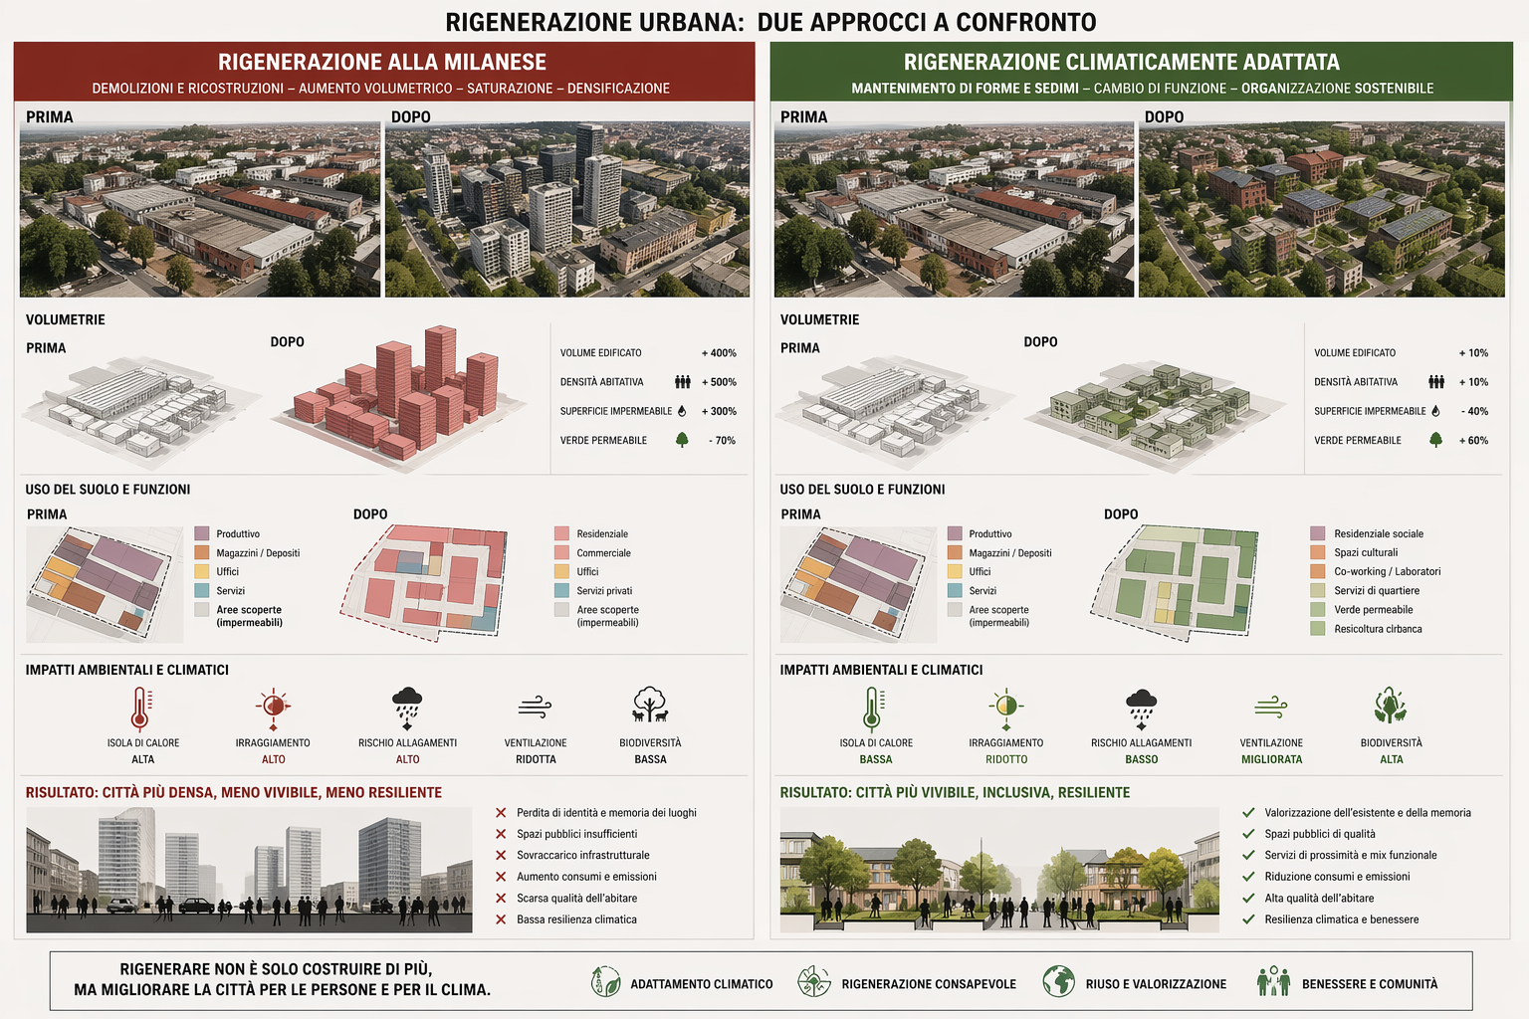

Slide 24
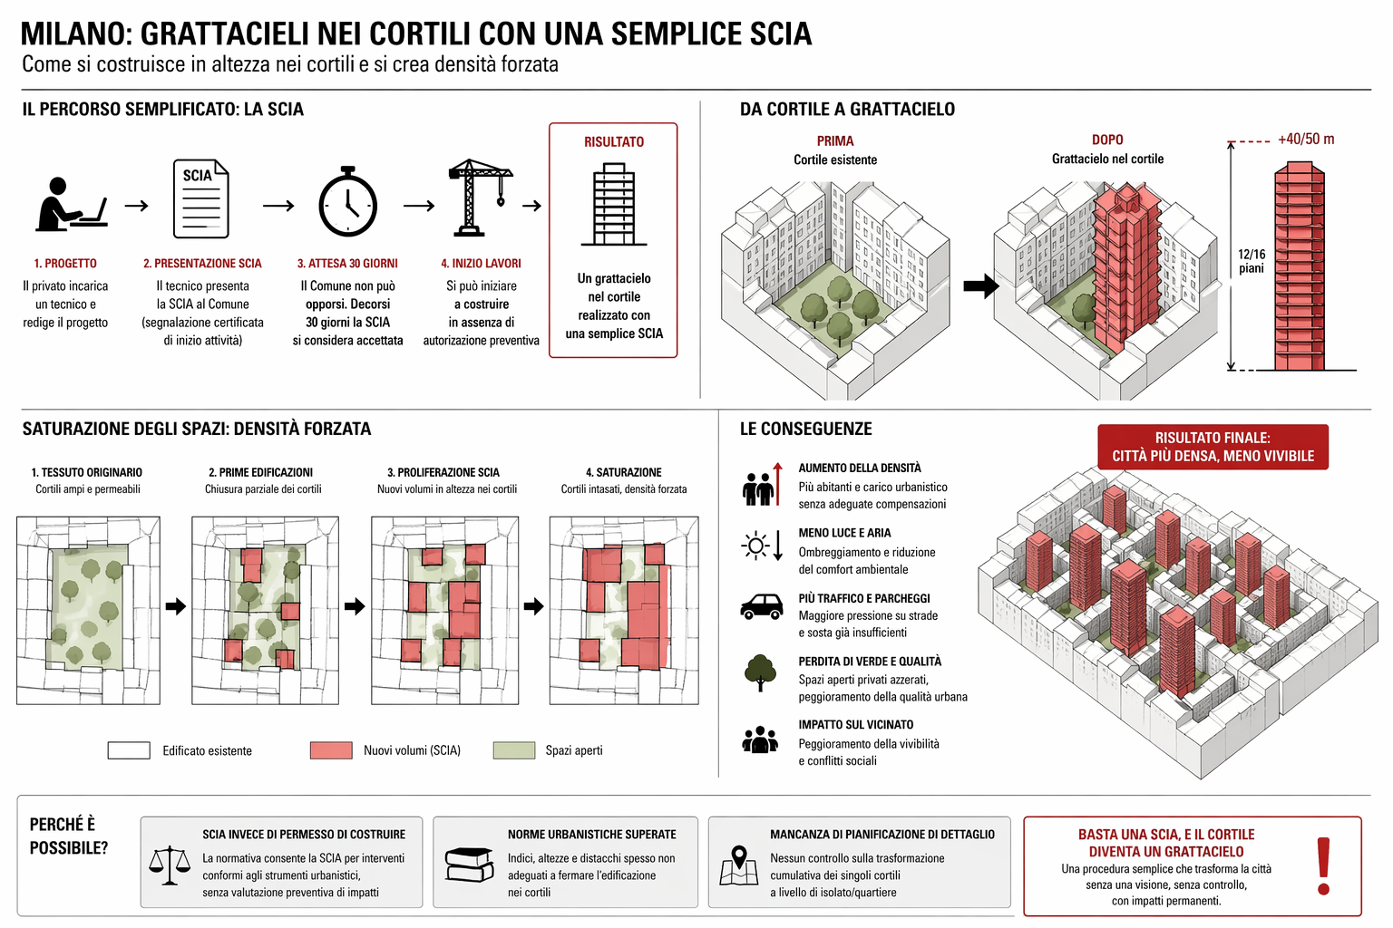

Slide 25
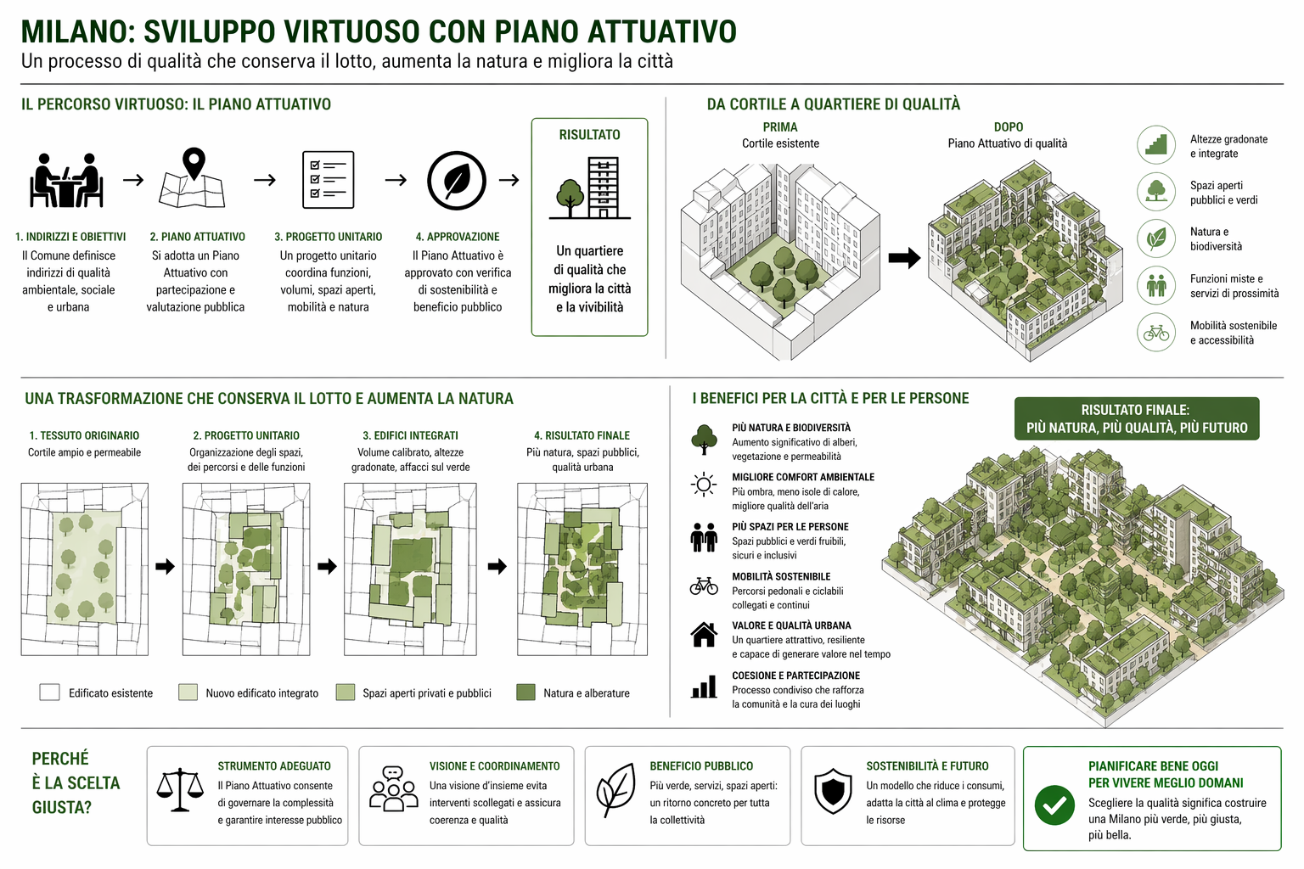

Slide 26
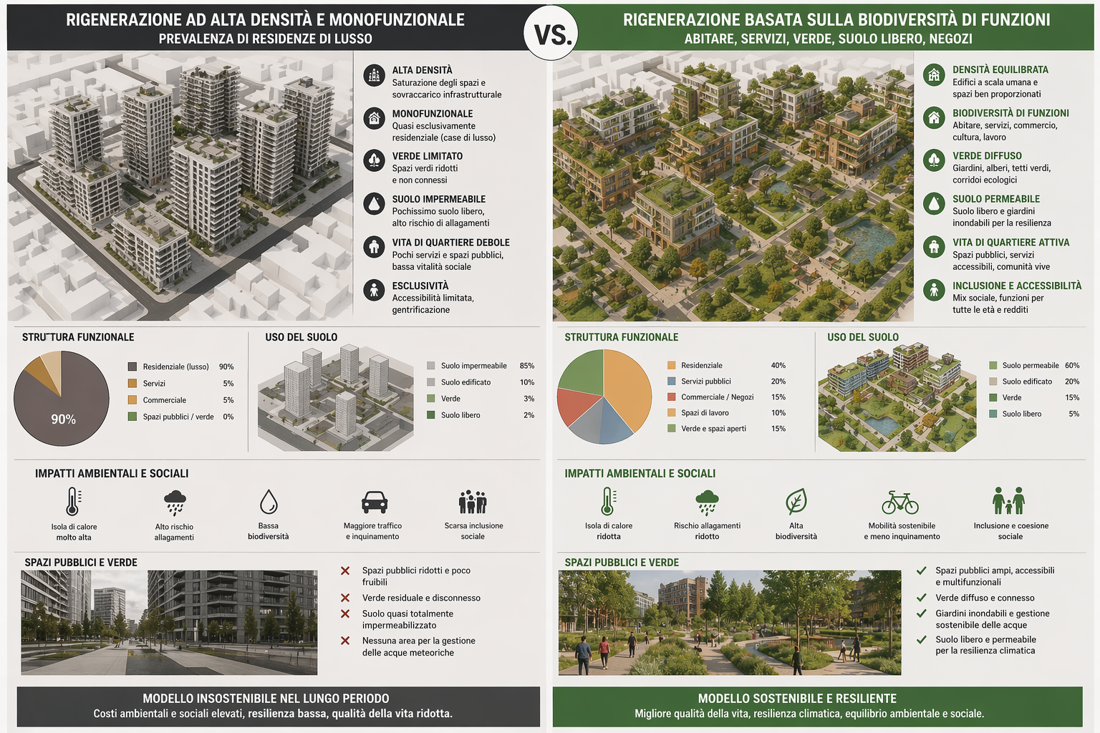

Slide 27
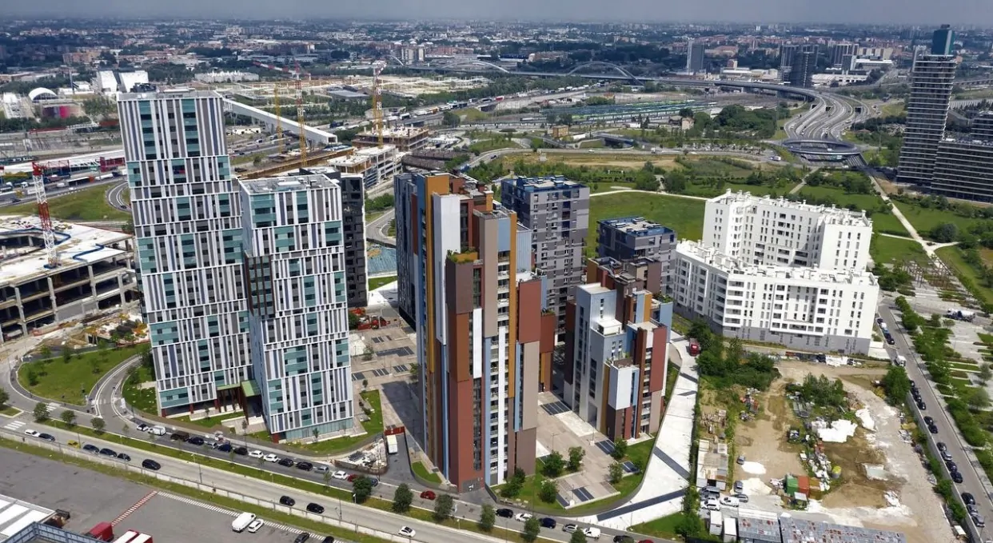

Slide 28
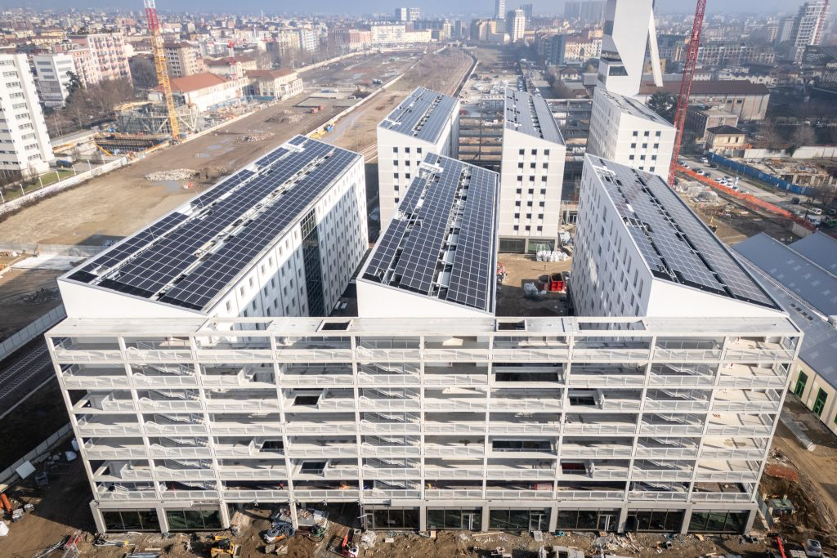

Slide 29
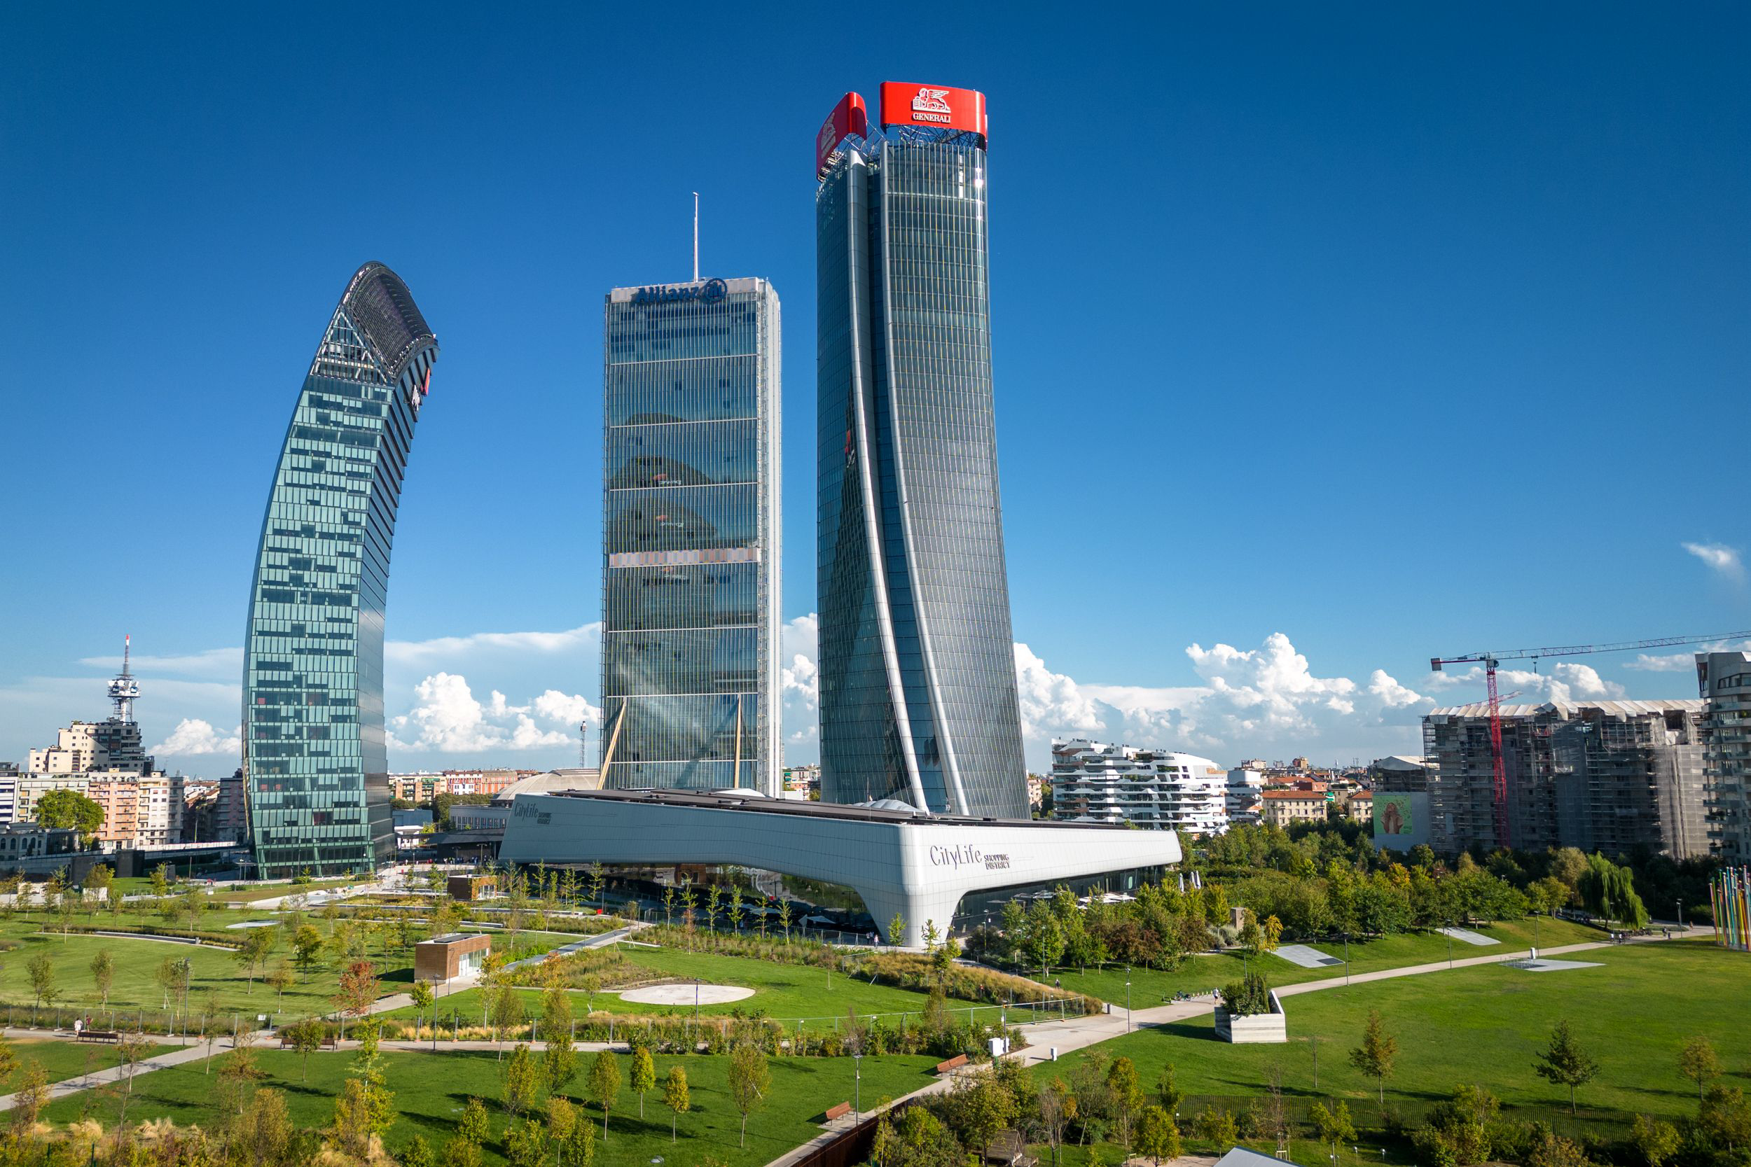

Slide 30
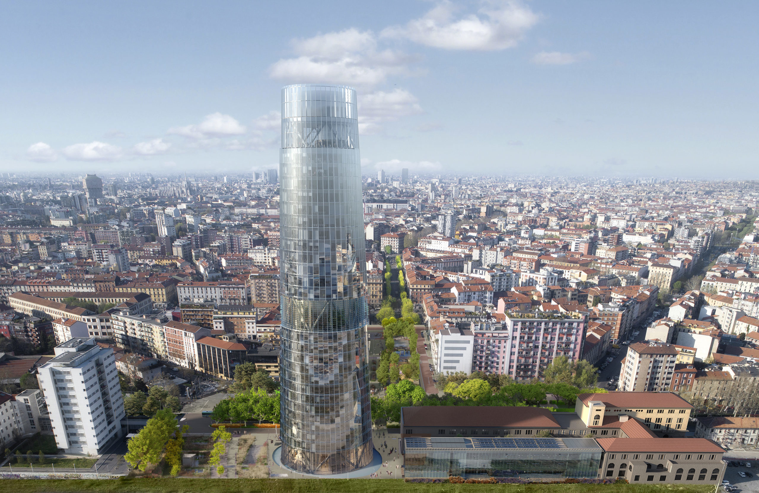

Slide 31
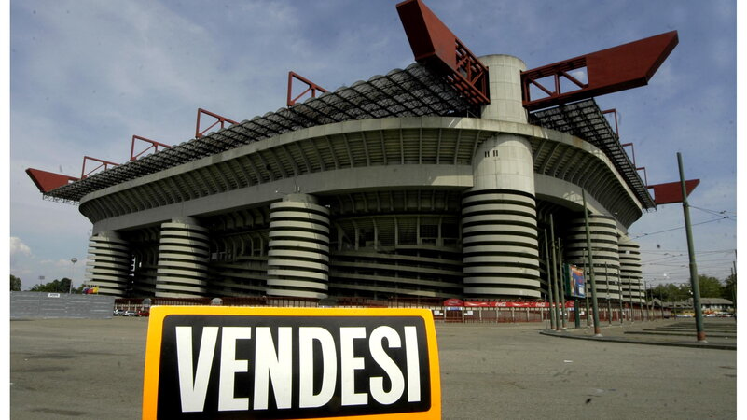

Slide 32
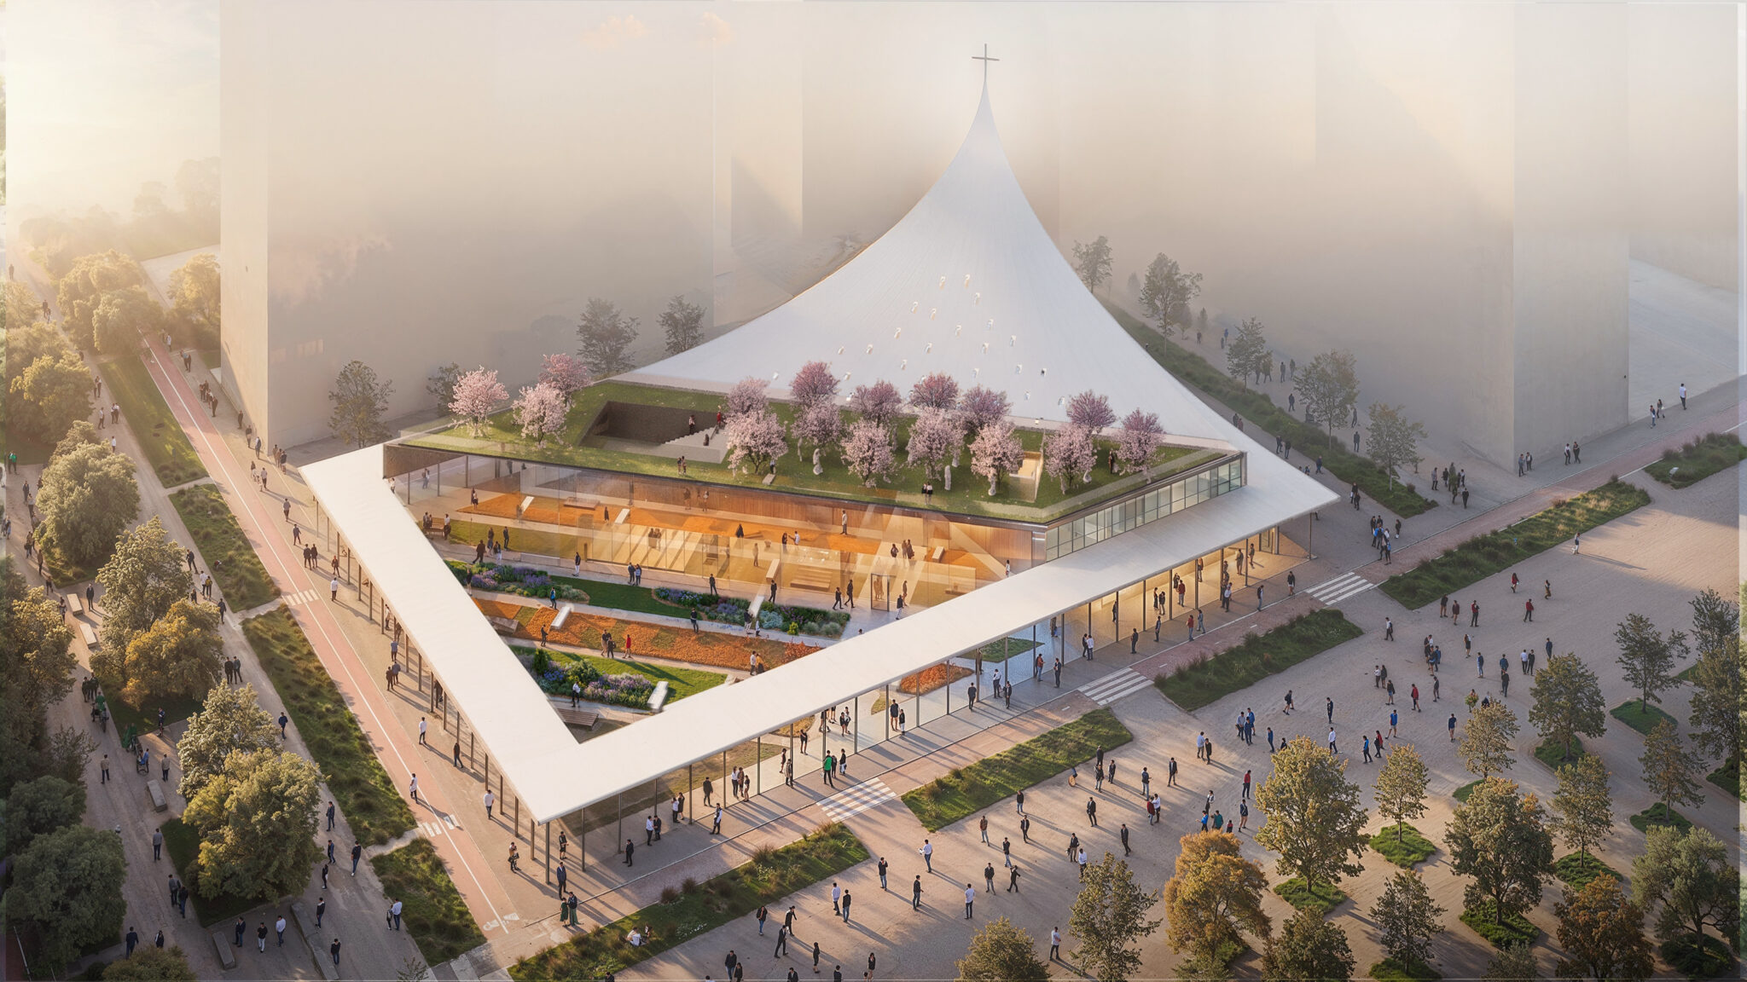

Slide 33
Conclusion
Besoin de plus d’urbanisme, et non moins
Reconstruire le lien entre construction et bien commun
Faire face aux crises climatique et sociale
Défendre la ville comme espace collectif

